Slide 1

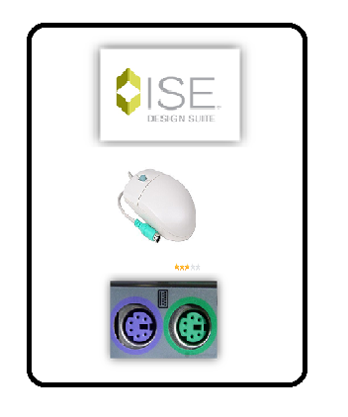
PS2 MOUSE
THIẾT KẾ HỆ THỐNG VÀ
VI MẠCH TÍCH HỢP
GVHD: PHẠM VĂN KHOA

Slide 2
GROUP
Nguyễn Thế Bảo 19119154
Nguyễn Thế Dũng 19119161
Lương Bảo Luật 19119193
Phạm Duy Phong 19119209
Trương Trí Tâm 19119219
Hoàng Đính Trí 19119228
Nguyễn Đắc Chuyên 19119156
Nguyễn Anh Kiệt 19119189
Vũ Huy Sang 19119214
Vòong Cẩm Phút 19119210

Slide 3
Outline
Introduction
PS2 Mouse Protocol
PS2 Transmitting Subsystem
Bidirectional PS2 Interface
PS2 Mouse Interface
Overview

Slide 4
Overview
Verilog
PS2
PS2 Mouse
Research Subject

Slide 5

Overview
Support Tool

Slide 6
Introduction
PS2/PS2 MOUSE

Slide 7
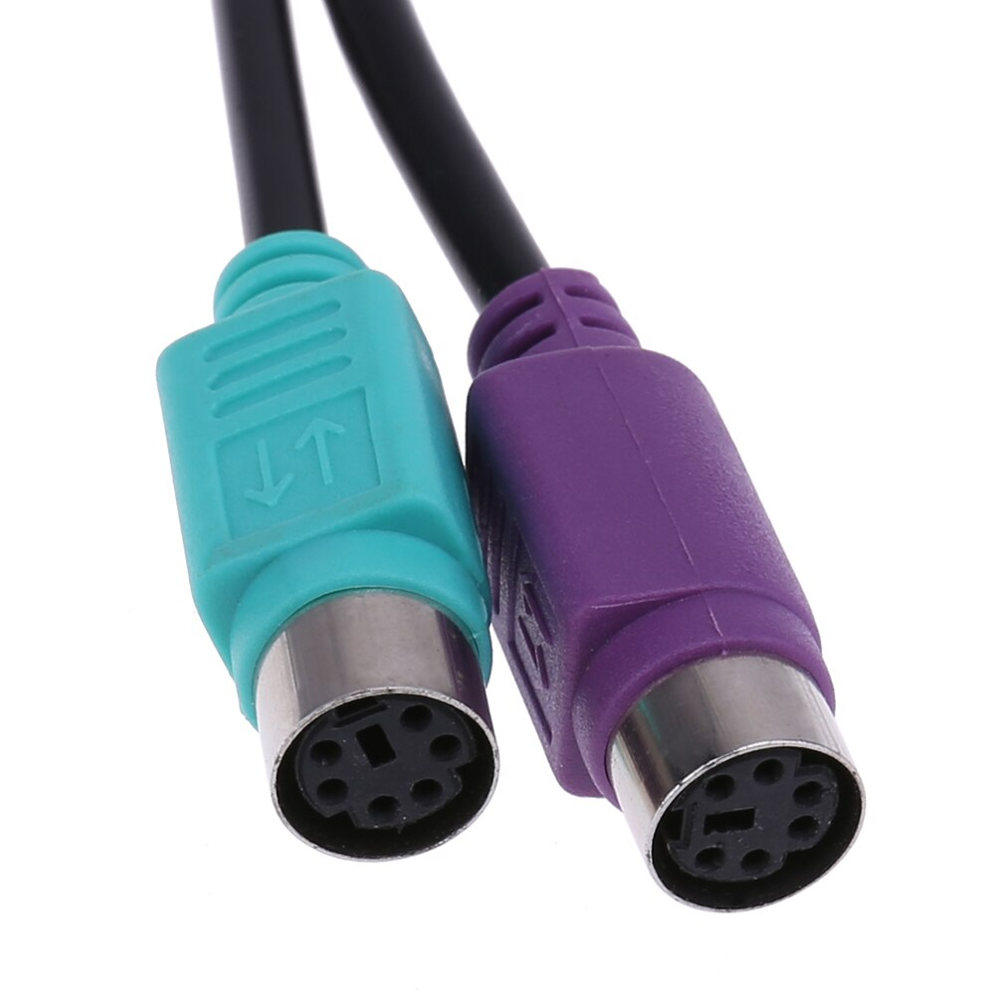
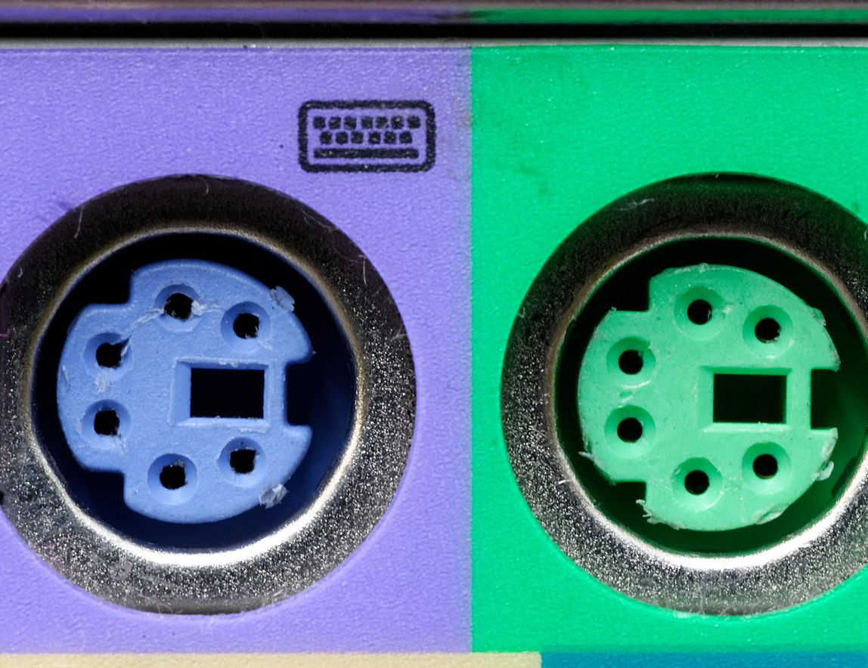
PS2
6-pin mini-DIN connector
Used for connecting keyboards and mice
Released in 1987 by IBM for IBM Personal System/2

Slide 8
PS2
Pros
Zero latency
No restriction on key rollover
Cons
Not designed to be hot swappable
Fault isolation
Universal compatibility with BIOS

Slide 9
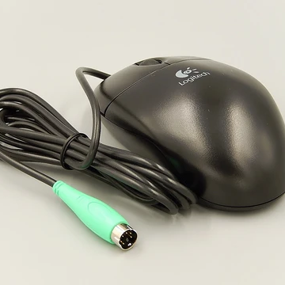
PS2 MOUSE
The PS/2 mouse connector generally replaced the older DE-9 RS-232 "serial mouse" connector
In the stream mode, a PS2 mouse sends the packets continuously in a predesignated sampling rate.
Information packed in three packets and sent to the host through the PS2 port
Communication of the PS2 port is bidirectional

Slide 10
PS2 Mouse Protocol

Slide 11

Basic operation
$x_{8}$, . . . , $x_{0}$: x-axis movement
$x_{v}$: x-axis movement overflow
$y_{8}$, . . . , $y_{o}$: y-axis movement
$y_{v}$: y-axis movement overflow
l: left button status, which is 1 when the left button is pressed
r: right button status, which is 1 when the right button is pressed
m: optional middle button status, which is 1 when the middle button is pressed

Slide 12
Basic initialization procedure
The basic interaction sequence between a PS2 mouse and the FPGA host consists of the following:
AA
Mouse PS2
Host FPGA
00
F4
FE
Mouse PS2 ở chế độ stream

Slide 13
PS2 TRANSMITTING SUBSYSTEM

Slide 14
Host-to-PS2-device communication protocol

Slide 15
Design and code

Slide 16

BIDIRECTIONAL PS2 INTERFACE

Slide 17
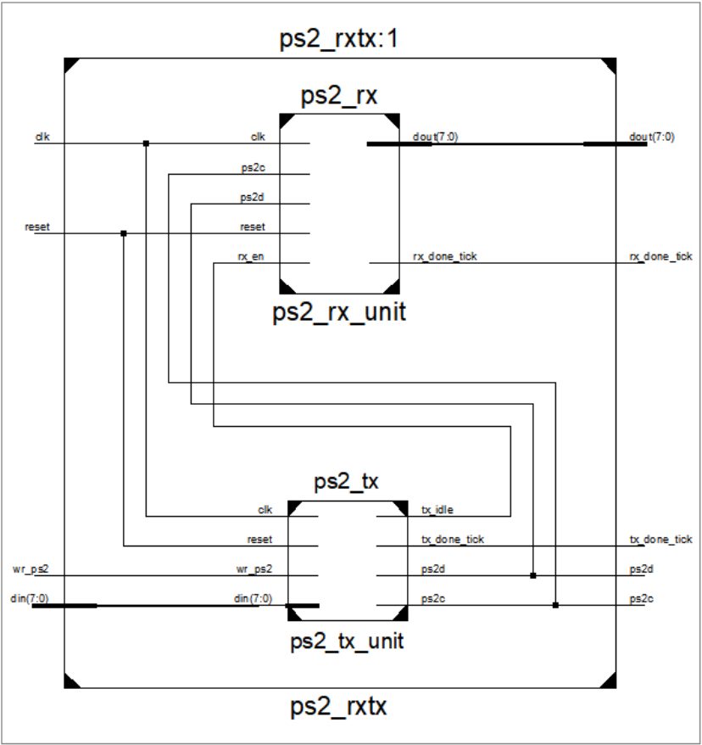
Design and code

Slide 18
Verification circuit

Slide 19
PS2 MOUSE INTERFACE

Slide 20
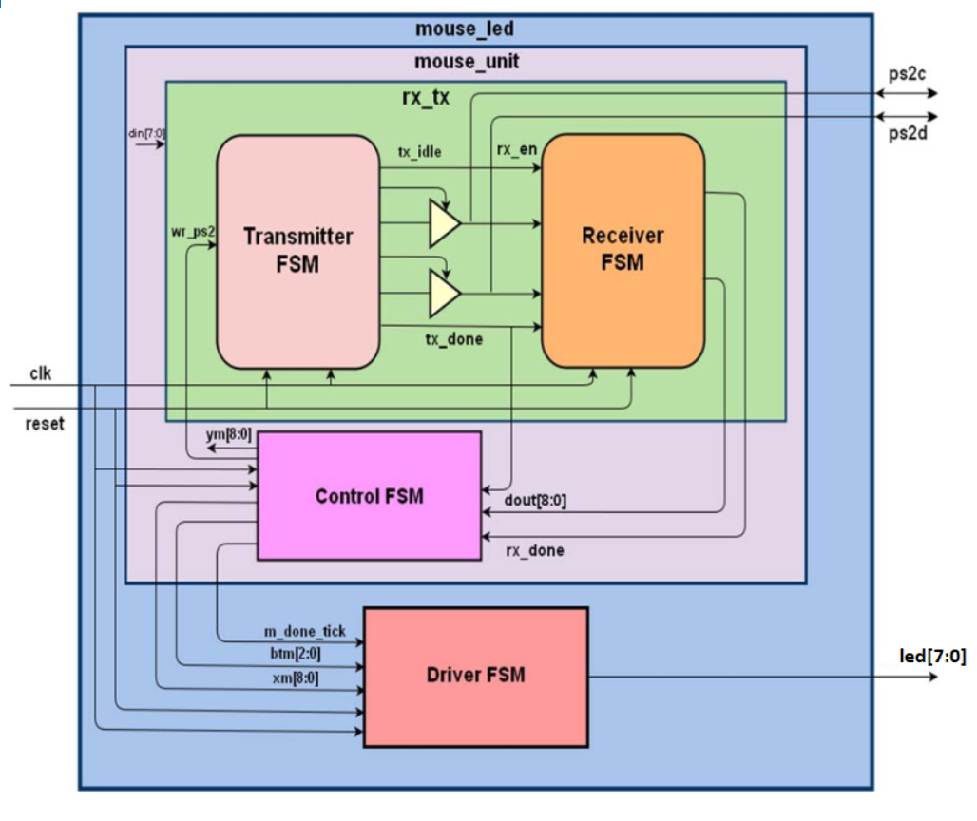
BLOCK DIAGRAM OF MOUSE INTERFACE

Slide 21

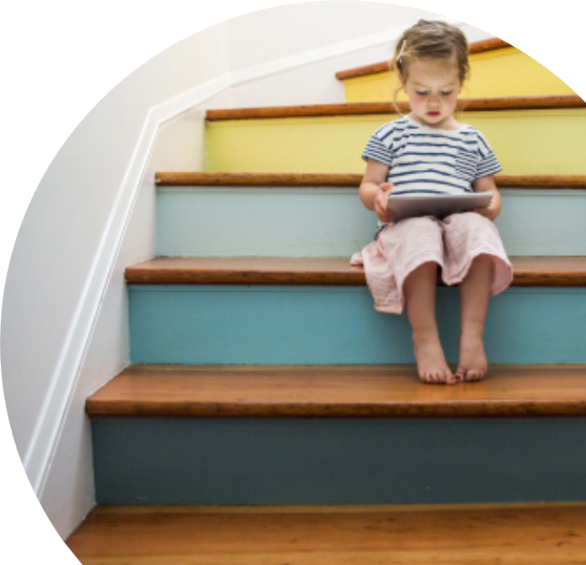
KẾT LUẬN
Bài thuyết trình đã tổng quan và làm rõ kiến thức về đề tài PS2 Mouse cũng như các khối cấu tạo nên nó , được giải thích chi tiết qua sơ đồ khối , lưu đồ giải thuật
Đã chỉ ra được nguyên lí hoạt động của cổng PS2 và giao diện PS2 Mouse thông qua giao thức , hệ thống truyền và hệ thống 2 chiều của PS2 Mouse . Từ đó cho thấy khả năng ứng dụng của hệ thống này trong kĩ thuật

Slide 22
TÀI LIỆU THAM KHẢO
Sách “FPGA Prototyping by Verilog examples”, PONG P.CHU
PS2 Mouse Interface , link : https://www.youtube.com/watch?v=A1YSbLnm4_o
FPGA implementation of mouse interface , link : https://ieeexplore.ieee.org/document/8300958?fbclid=IwAR1RpqwLWsFyiQEeh_vBCovDLusKUBtpEZoeAl2_XoAMbt_mQqIG4TpSj-k

Slide 23
Thank you

